Slide 1
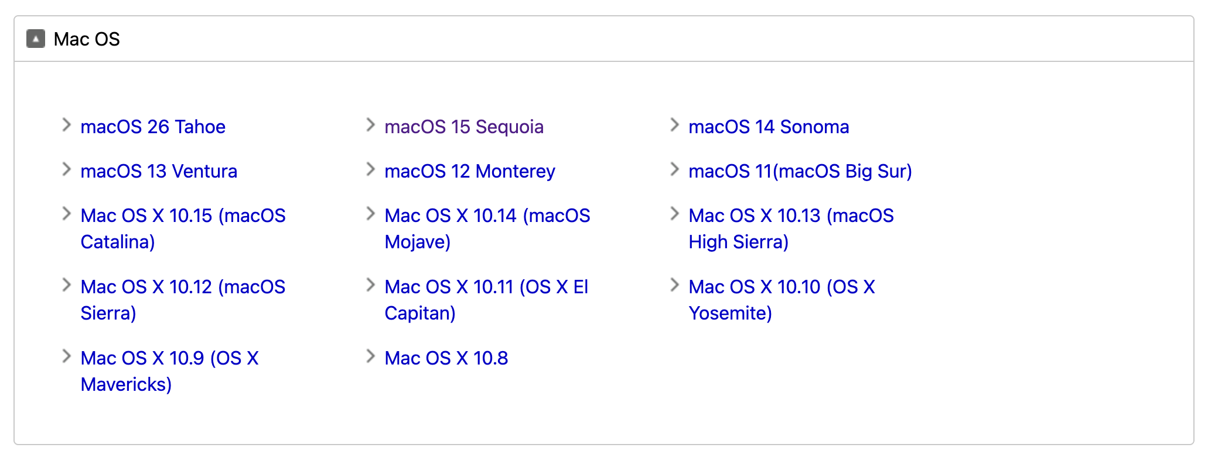
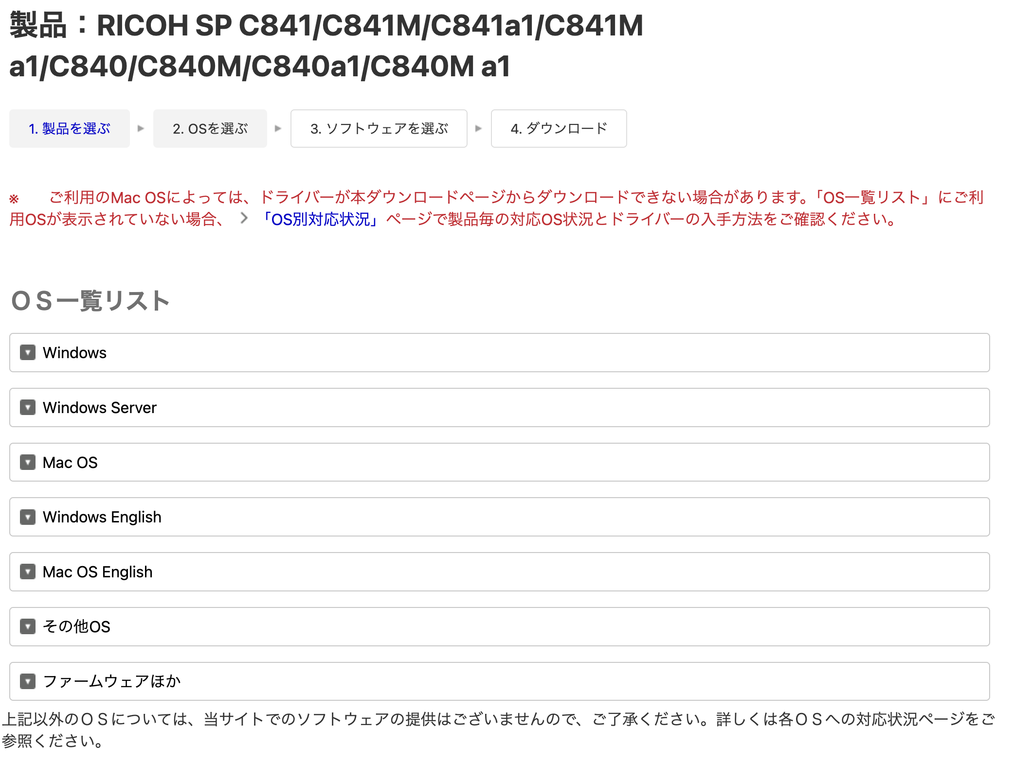
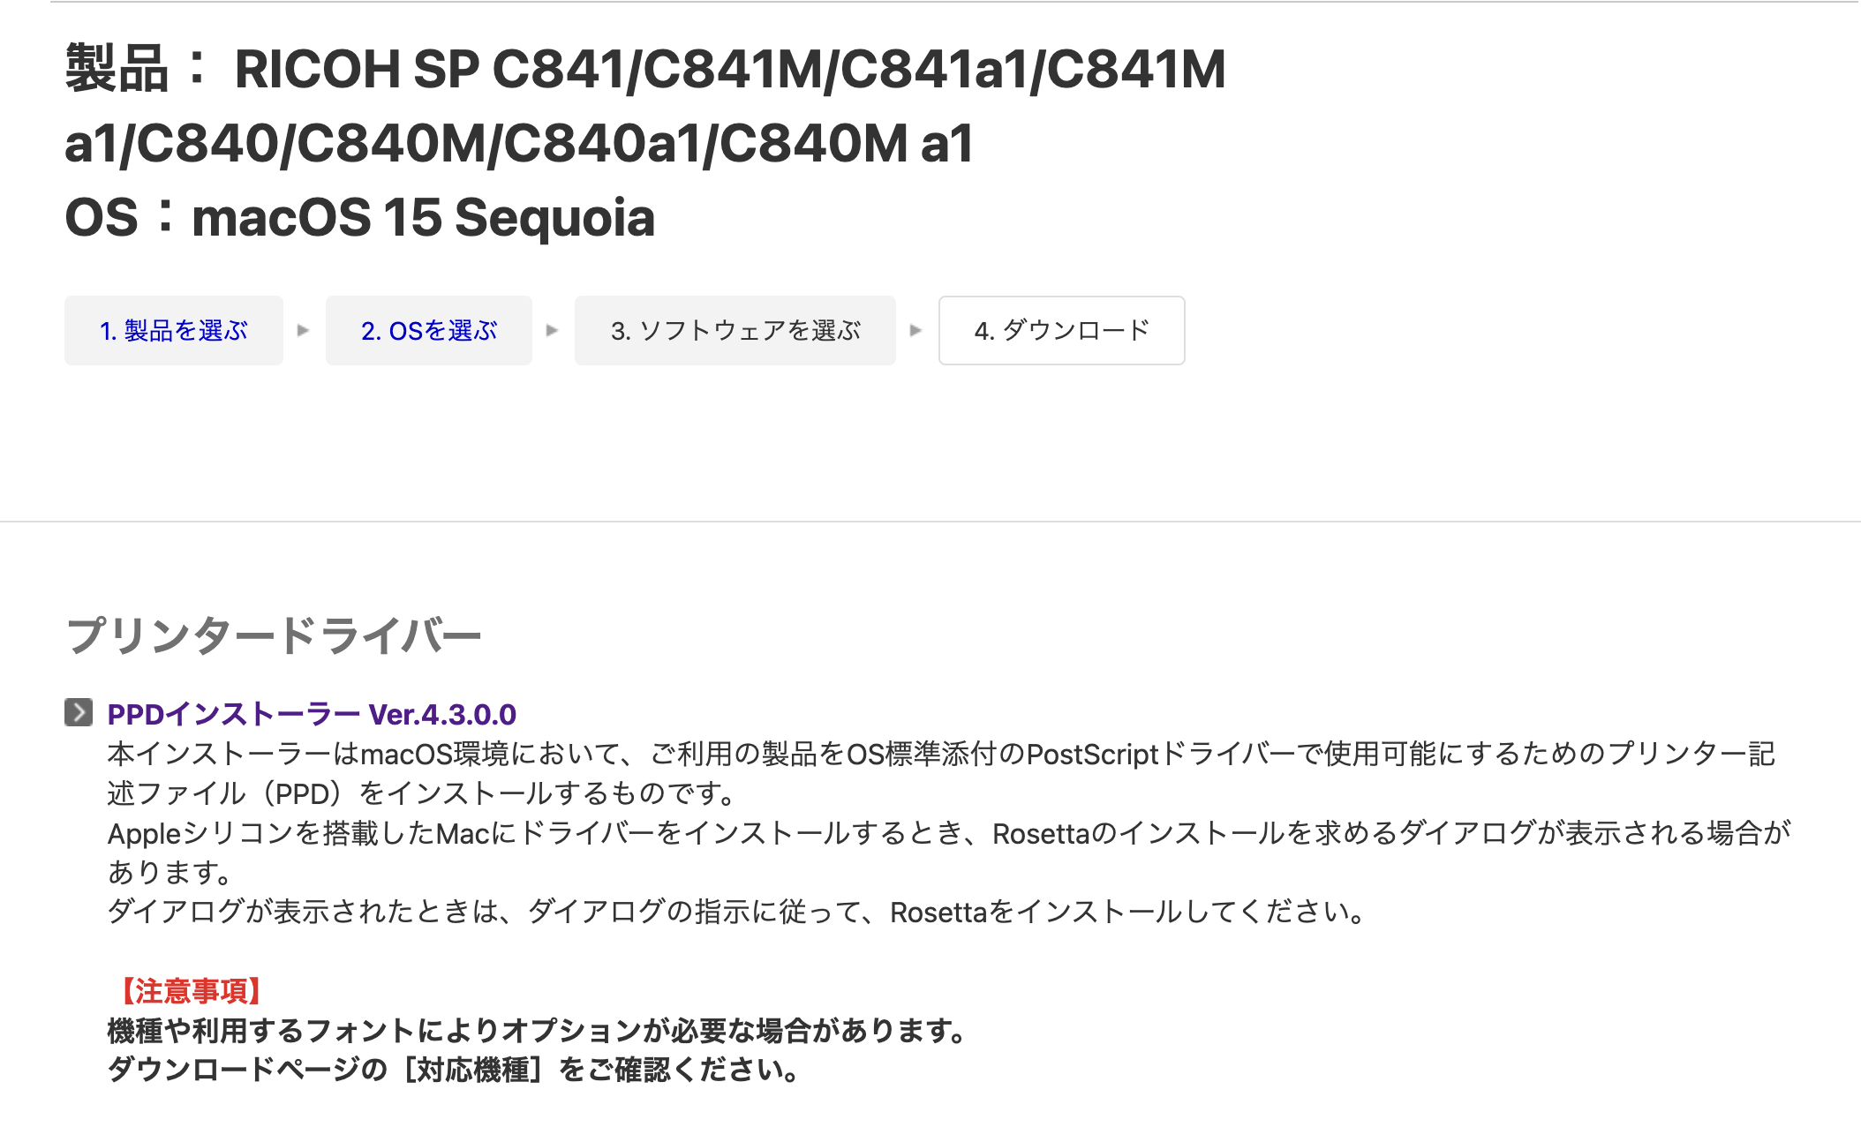
手順1
https://support.ricoh.com/bbv2/html/dr_ut_d/ipsio/model/spc841/spc841.htm
にアクセスし以下の赤丸をクリックして進める

Slide 2
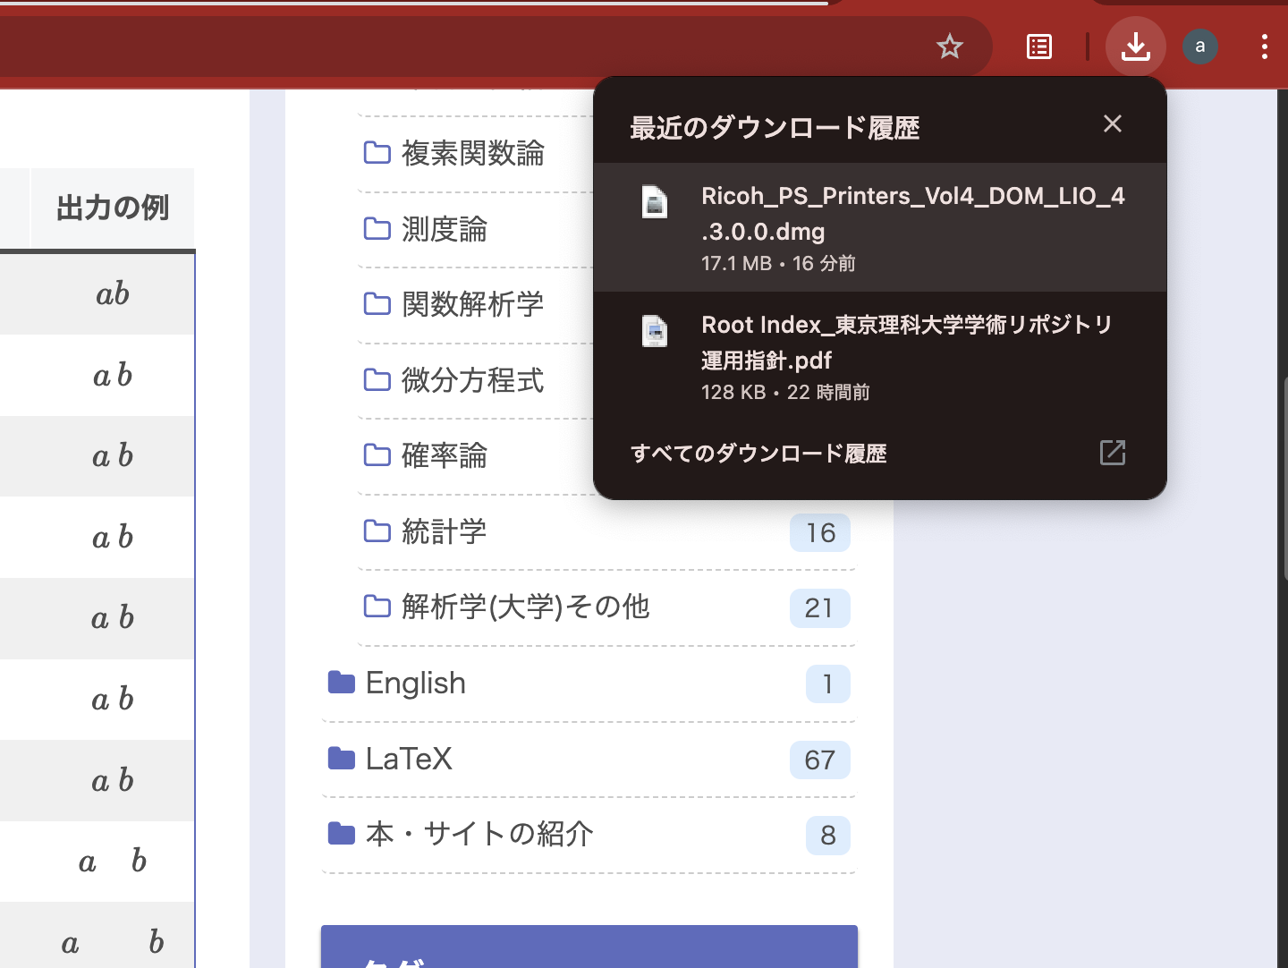
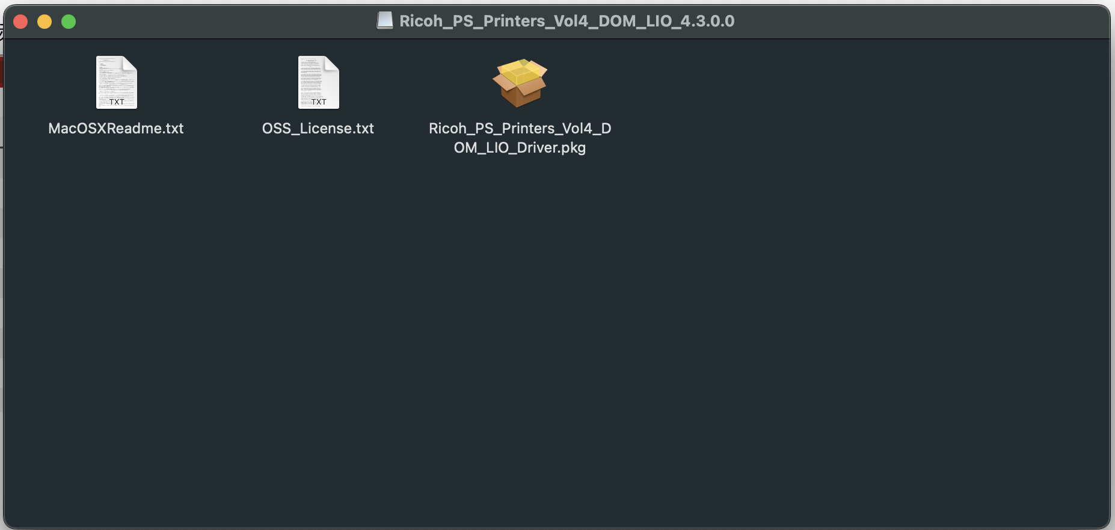
手順2
赤丸をクリックする
段ボール箱をクリック
画像はchrome

Slide 3
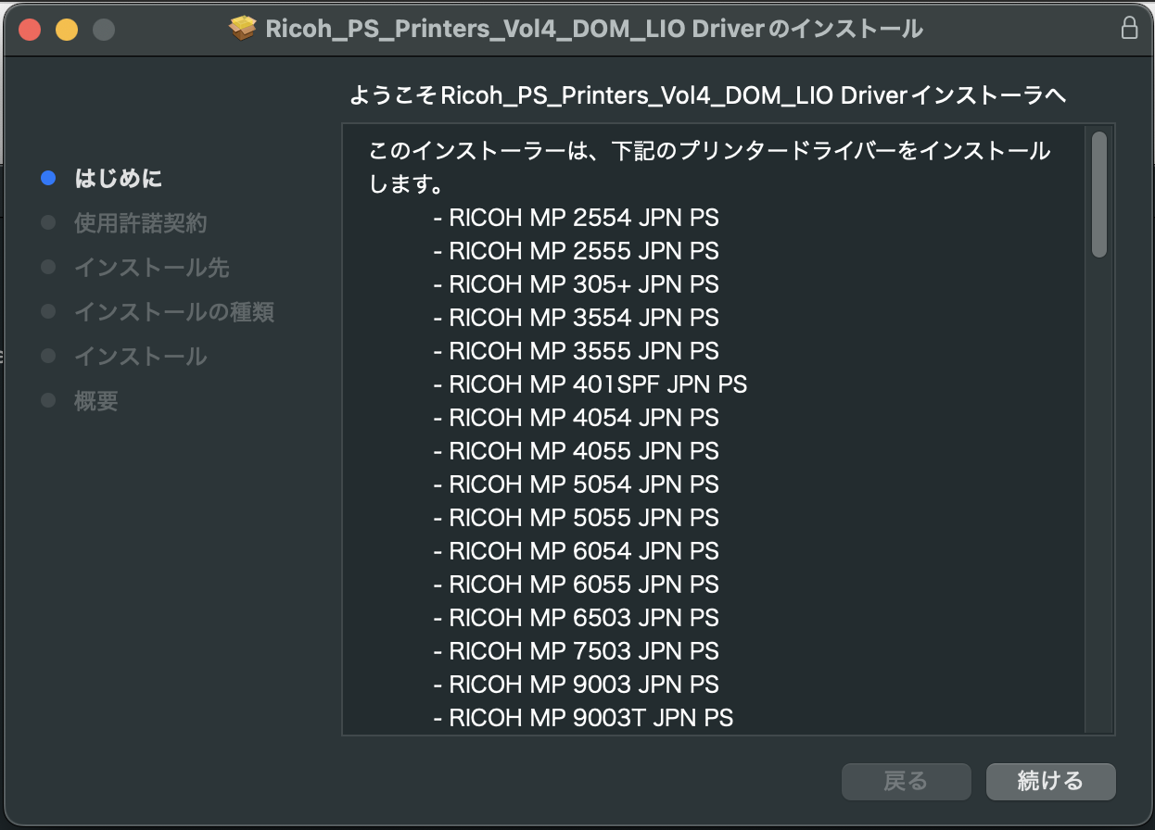
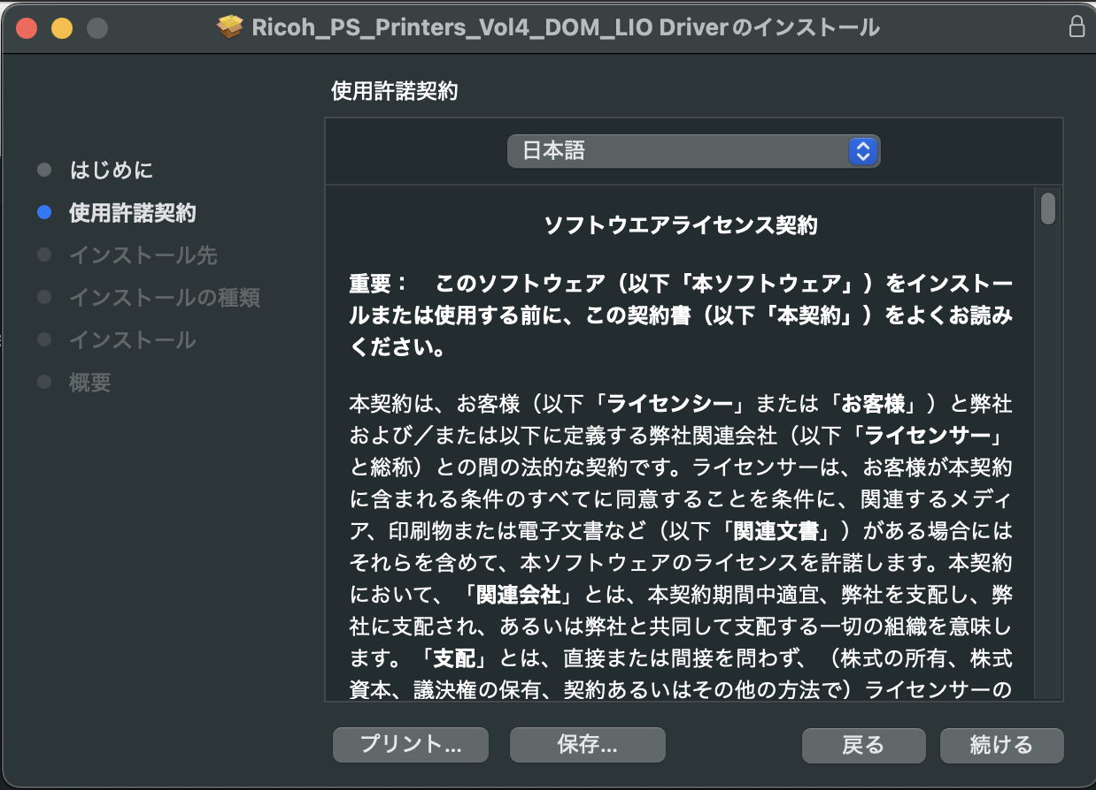
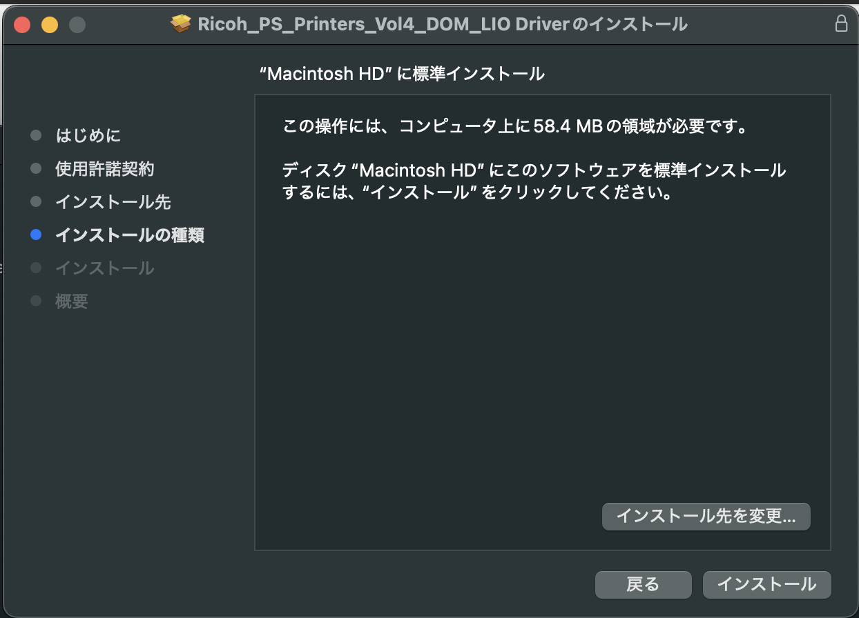
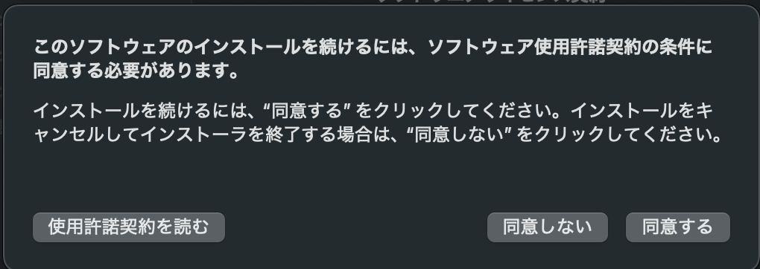
手順3
続けるをクリック
続けるをクリック
同意するをクリック
インストールをクリック

Slide 4
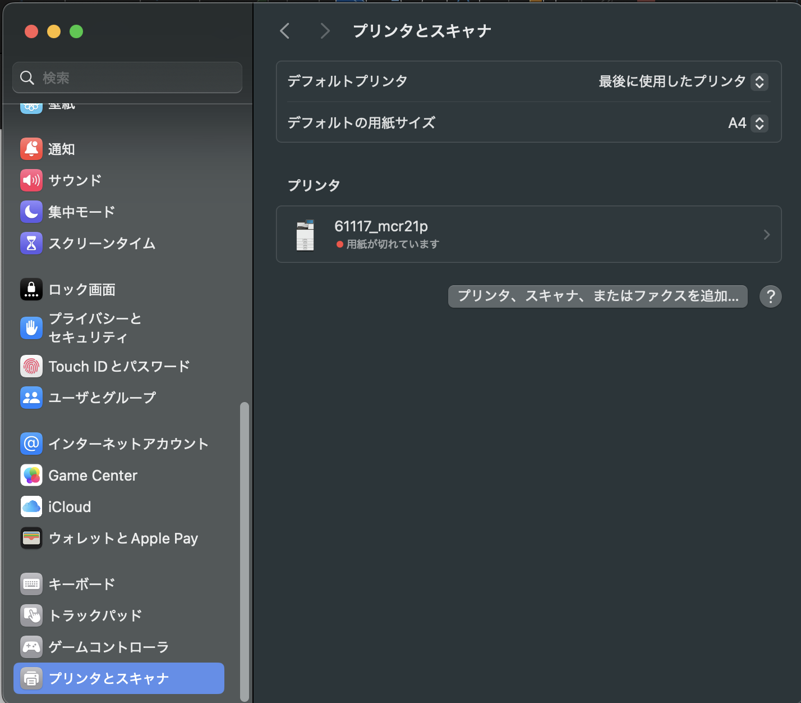
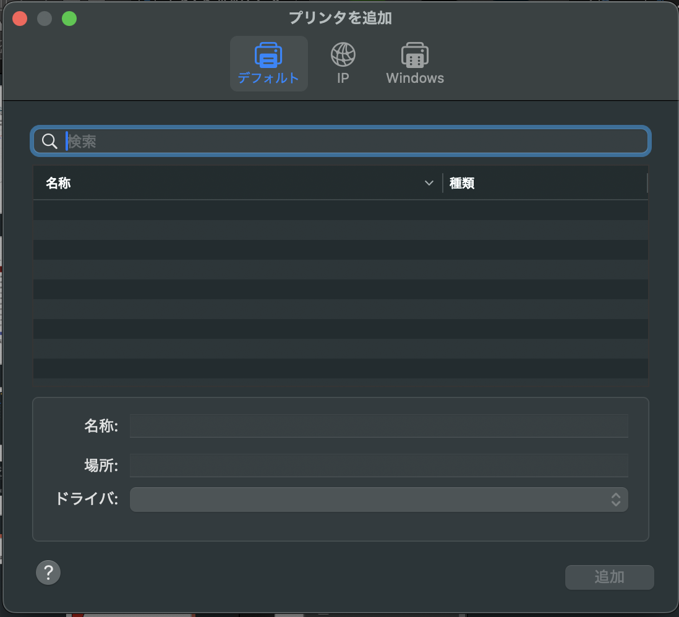
手順4
システム設定を開き, 左をスクロールして
プリンタとスキャナをクリックする
プリンタ、スキャナまたはファックスを追加
をクリックすると以下のタブが開く
クリック後

Slide 5
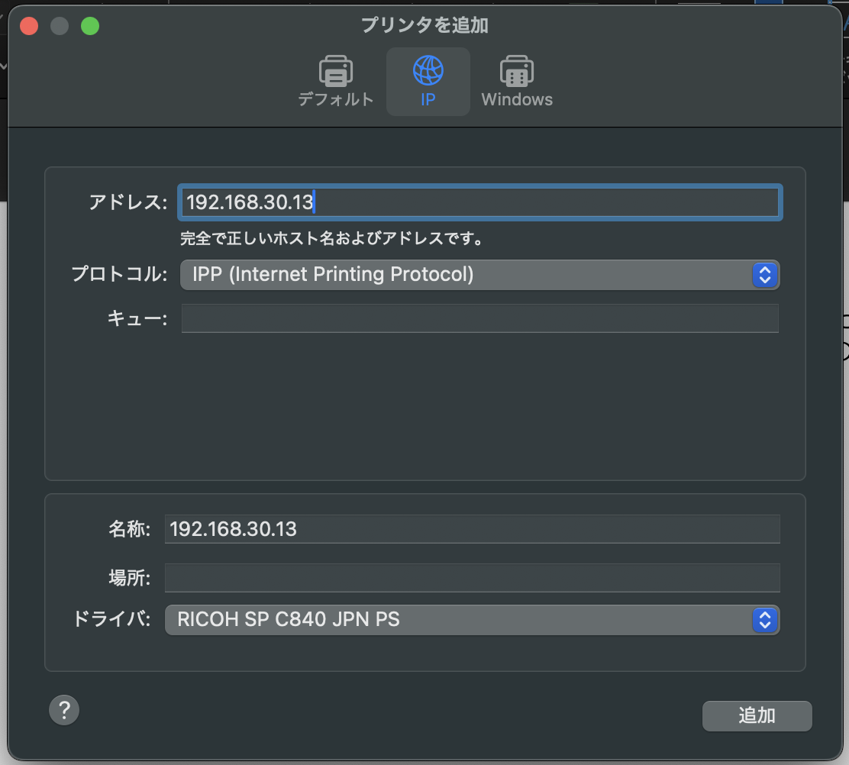
手順5
上部のIPをクリックし, アドレスに”192.168.30.13”を入力し
ドライバに以下の文字列が出てきたら追加をクリック

